Slide 1
Devoir 1 – Vérification de code
MEC8211 – Hiver 2024
Présenté par
Ben Daya, Mohammed Mahdi Sahbi
Sfeir, Acile
Deschenes, Alexandre
https://github.com/mehdibendaya/MEC8211-DEV1.git

Slide 2
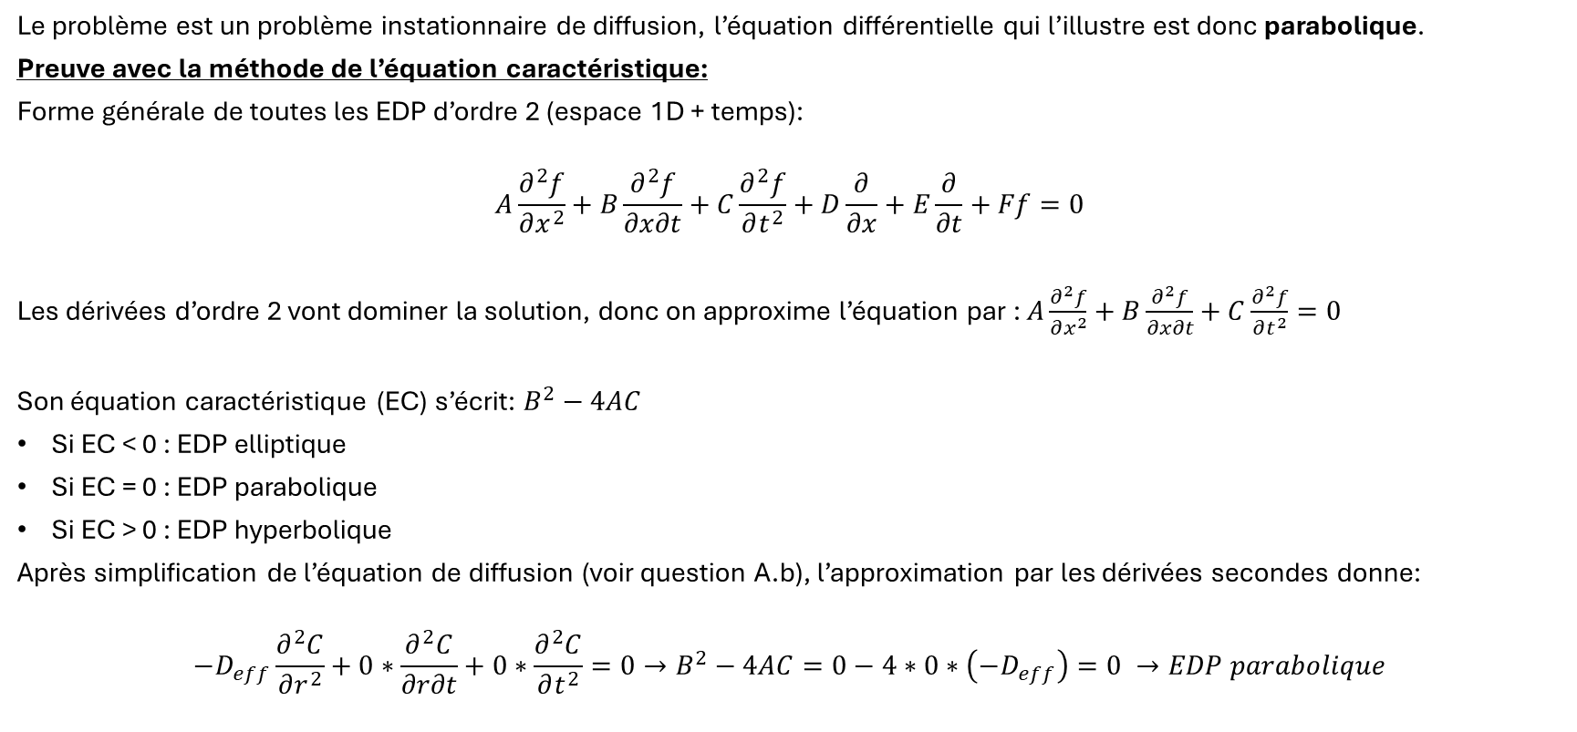
A-a) Type de l’équation
Le problème est un problème instationnaire de diffusion, l’équation différentielle qui l’illustre est donc parabolique.
Preuve avec la méthode de l’équation caractéristique:
Forme générale de toutes les EDP d’ordre 2 (espace 1D + temps):
$$A\frac{∂^{2}f}{∂x^{2}}+B\frac{∂^{2}f}{∂x∂t}+C\frac{∂^{2}f}{∂t^{2}}+D\frac{∂}{∂x}+E\frac{∂}{∂t}+Ff=0$$
Les dérivées d’ordre 2 vont dominer la solution, donc on approxime l’équation par : $A\frac{∂^{2}f}{∂x^{2}}+B\frac{∂^{2}f}{∂x∂t}+C\frac{∂^{2}f}{∂t^{2}}=0$
Son équation caractéristique (EC) s’écrit: $B^{2}−4AC$
Si EC < 0 : EDP elliptique
Si EC = 0 : EDP parabolique
Si EC > 0 : EDP hyperbolique
Après simplification de l’équation de diffusion (voir question A.b), l’approximation par les dérivées secondes donne:
$$−D_{eff}\frac{∂^{2}C}{∂r^{2}}+0∗\frac{∂^{2}C}{∂r∂t}+0∗\frac{∂^{2}C}{∂t^{2}}=0→B^{2}−4AC=0−4∗0∗\left(−D_{eff}\right)=0 →EDP parabolique$$

Slide 3
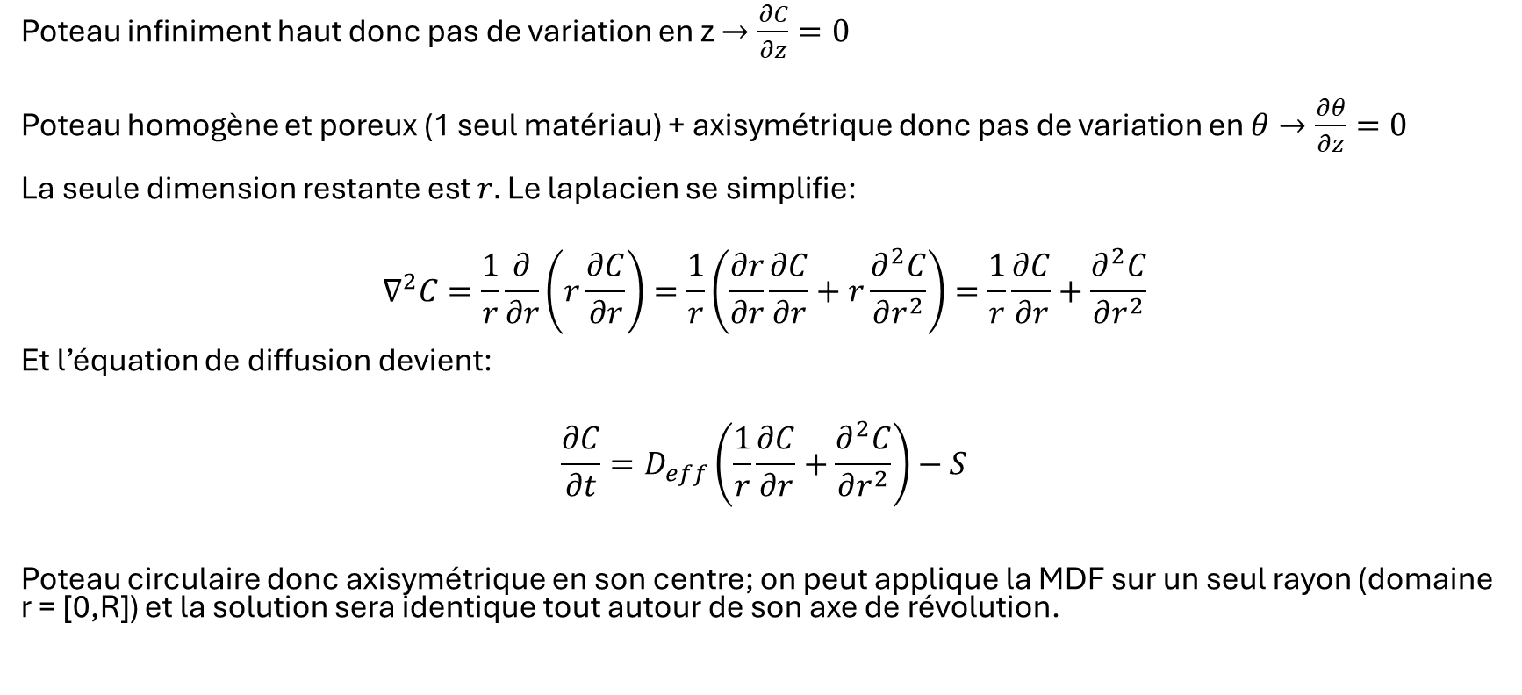
A-b) Dimension du problème et symétrie
Poteau infiniment haut donc pas de variation en z $→\frac{∂C}{∂z}=0$
Poteau homogène et poreux (1 seul matériau) + axisymétrique donc pas de variation en $θ→\frac{∂θ}{∂z}=0$
La seule dimension restante est $r.$ Le laplacien se simplifie:
$$∇^{2}C=\frac{1}{r}\frac{∂}{∂r}\left(r\frac{∂C}{∂r}\right)=\frac{1}{r}\left(\frac{∂r}{∂r}\frac{∂C}{∂r}+r\frac{∂^{2}C}{∂r^{2}}\right)=\frac{1}{r}\frac{∂C}{∂r}+\frac{∂^{2}C}{∂r^{2}}$$
Et l’équation de diffusion devient:
$$\frac{∂C}{∂t}=D_{eff}\left(\frac{1}{r}\frac{∂C}{∂r}+\frac{∂^{2}C}{∂r^{2}}\right)−S$$
Poteau circulaire donc axisymétrique en son centre; on peut applique la MDF sur un seul rayon (domaine r = [0,R]) et la solution sera identique tout autour de son axe de révolution.

Slide 4
A-c) Discrétisation du domaine
A cause de l’axisymétrie, et l’unidimensionnalité du problème, le domaine est $r∈[0,R]$ avec R=0.5m. D’où la discrétisation:
R=0.5m
1
2
3
4
5
r
r1=0
r2=
0.125
r3=
0.25
r4=
0.375
r5=
0.5

Slide 5
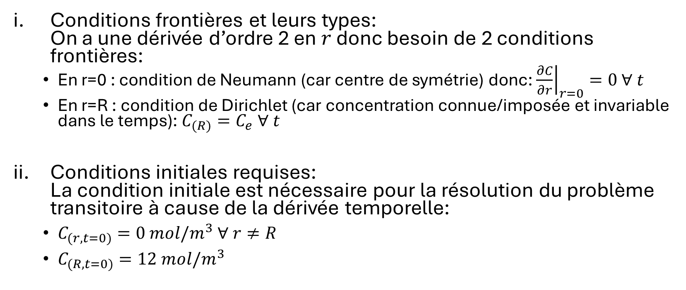
A-d) Conditions frontières et initiales
Conditions frontières et leurs types: On a une dérivée d’ordre 2 en $r$ donc besoin de 2 conditions frontières:
En r=0 : condition de Neumann (car centre de symétrie) donc: ${\left.\frac{∂C}{∂r}\right|}_{r=0}=0 ∀ t$
En r=R : condition de Dirichlet (car concentration connue/imposée et invariable dans le temps): $C_{(R)}=C_{e} ∀ t$
Conditions initiales requises: La condition initiale est nécessaire pour la résolution du problème transitoire à cause de la dérivée temporelle:
$C_{(r,t=0)}=0 mol/m^{3} ∀ r≠R$
$C_{(R,t=0)}=12 mol/m^{3}$

Slide 6
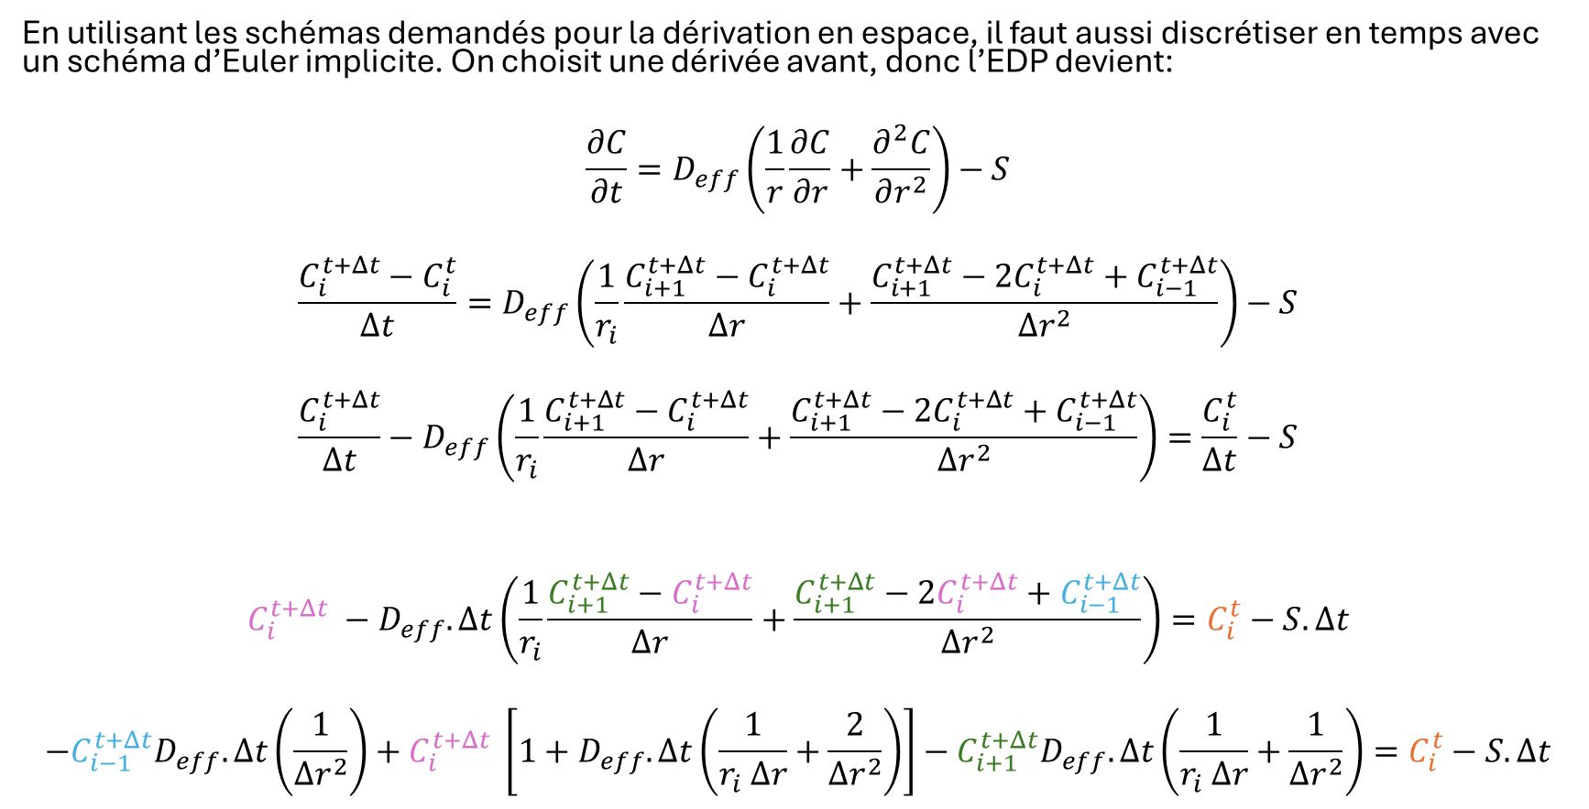
B-a) Equation aux différences finies
En utilisant les schémas demandés pour la dérivation en espace, il faut aussi discrétiser en temps avec un schéma d’Euler implicite. On choisit une dérivée avant, donc l’EDP devient:
$$\frac{∂C}{∂t}=D_{eff}\left(\frac{1}{r}\frac{∂C}{∂r}+\frac{∂^{2}C}{∂r^{2}}\right)−S$$
$$\frac{C_{i}^{t+Δt}−C_{i}^{t}}{Δt}=D_{eff}\left(\frac{1}{r_{i}}\frac{C_{i+1}^{t+Δt}−C_{i}^{t+Δt}}{Δr}+\frac{C_{i+1}^{t+Δt}−2C_{i}^{t+Δt}+C_{i−1}^{t+Δt}}{Δr^{2}}\right)−S$$
$$\frac{C_{i}^{t+Δt}}{Δt}−D_{eff}\left(\frac{1}{r_{i}}\frac{C_{i+1}^{t+Δt}−C_{i}^{t+Δt}}{Δr}+\frac{C_{i+1}^{t+Δt}−2C_{i}^{t+Δt}+C_{i−1}^{t+Δt}}{Δr^{2}}\right)=\frac{C_{i}^{t}}{Δt}−S$$
$$C_{i}^{t+Δt} −D_{eff}.Δt\left(\frac{1}{r_{i}}\frac{C_{i+1}^{t+Δt}−C_{i}^{t+Δt}}{Δr}+\frac{C_{i+1}^{t+Δt}−2C_{i}^{t+Δt}+C_{i−1}^{t+Δt}}{Δr^{2}}\right)=C_{i}^{t}−S.Δt$$
$$−C_{i−1}^{t+Δt}D_{eff}.Δt\left(\frac{1}{Δr^{2}}\right)+C_{i}^{t+Δt} \left[1+D_{eff}.Δt\left(\frac{1}{r_{i} Δr}+\frac{2}{Δr^{2}}\right)\right]−{C_{i+1}^{t+Δt}D}_{eff}.Δt\left(\frac{1}{r_{i} Δr}+\frac{1}{Δr^{2}}\right)=C_{i}^{t}−S.Δt$$

Slide 7
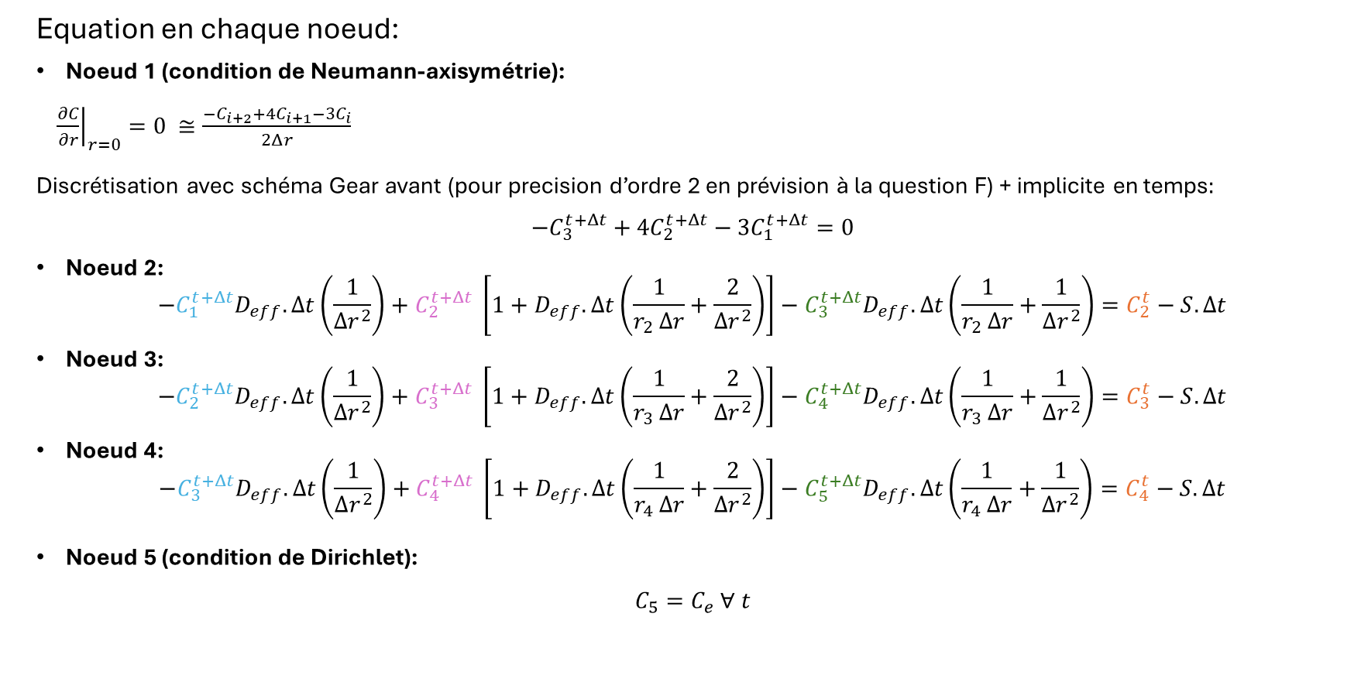
B-a) Equation aux différences finies (suite)
Equation en chaque noeud:
Noeud 1 (condition de Neumann-axisymétrie):
${\left.\frac{∂C}{∂r}\right|}_{r=0}=0 ≅\frac{{−C}_{i+2}+4C_{i+1}−3C_{i}}{2Δr}$
Discrétisation avec schéma Gear avant (pour precision d’ordre 2 en prévision à la question F) + implicite en temps$:$
$$−C_{3}^{t+Δt}+{4C}_{2}^{t+Δt}−3C_{1}^{t+Δt}=0$$
Noeud 2: $−C_{1}^{t+Δt}D_{eff}.Δt\left(\frac{1}{Δr^{2}}\right)+C_{2}^{t+Δt} \left[1+D_{eff}.Δt\left(\frac{1}{r_{2} Δr}+\frac{2}{Δr^{2}}\right)\right]−{C_{3}^{t+Δt}D}_{eff}.Δt\left(\frac{1}{r_{2} Δr}+\frac{1}{Δr^{2}}\right)=C_{2}^{t}−S.Δt$
Noeud 3: $−C_{2}^{t+Δt}D_{eff}.Δt\left(\frac{1}{Δr^{2}}\right)+C_{3}^{t+Δt} \left[1+D_{eff}.Δt\left(\frac{1}{r_{3} Δr}+\frac{2}{Δr^{2}}\right)\right]−{C_{4}^{t+Δt}D}_{eff}.Δt\left(\frac{1}{r_{3} Δr}+\frac{1}{Δr^{2}}\right)=C_{3}^{t}−S.Δt$
Noeud 4: $−C_{3}^{t+Δt}D_{eff}.Δt\left(\frac{1}{Δr^{2}}\right)+C_{4}^{t+Δt} \left[1+D_{eff}.Δt\left(\frac{1}{r_{4} Δr}+\frac{2}{Δr^{2}}\right)\right]−{C_{5}^{t+Δt}D}_{eff}.Δt\left(\frac{1}{r_{4} Δr}+\frac{1}{Δr^{2}}\right)=C_{4}^{t}−S.Δt$
Noeud 5 (condition de Dirichlet): $C_{5}=C_{e} ∀ t$

Slide 8
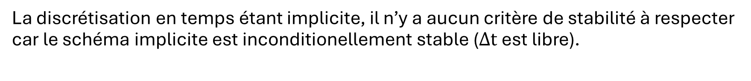
B-b) Méthode générale de résolution
C’est la méthode des différences finies (MDF).
B-c) Ordre de précision attendu
Le schéma global comprend des schémas d’ordre 1 en temps et en espace (pour les dérivées premières) et un schéma d’ordre 2 en espace (pour la dérivée seconde). Ainsi l’ordre de précision global sera celui du schéma le moins précis donc d’ordre 1 en temps et d’ordre 1 en espace.
B-d) Condition de stabilité du schéma numérique
La discrétisation en temps étant implicite, il n’y a aucun critère de stabilité à respecter car le schéma implicite est inconditionellement stable ($Δt$ est libre).

Slide 9
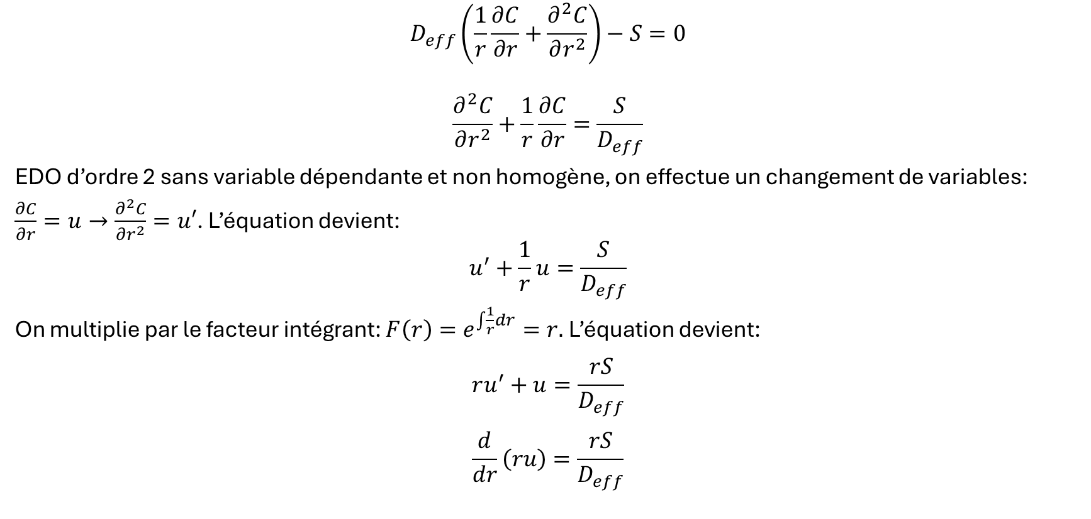
C) Solution analytique en régime stationnaire
$$D_{eff}\left(\frac{1}{r}\frac{∂C}{∂r}+\frac{∂^{2}C}{∂r^{2}}\right)−S=0$$
$$\frac{∂^{2}C}{∂r^{2}}+\frac{1}{r}\frac{∂C}{∂r}=\frac{S}{D_{eff}}$$
EDO d’ordre 2 sans variable dépendante et non homogène, on effectue un changement de variables:
$\frac{∂C}{∂r}=u→\frac{∂^{2}C}{∂r^{2}}=u′$. L’équation devient:
$$u^{′}+\frac{1}{r}u=\frac{S}{D_{eff}}$$
On multiplie par le facteur intégrant: $F\left(r\right)=e^{\int{\frac{1}{r}dr}}=r.$ L’équation devient:
$$ru^{′}+u=\frac{rS}{D_{eff}}$$
$$\frac{d}{dr}\left(ru\right)=\frac{rS}{D_{eff}}$$

Slide 10
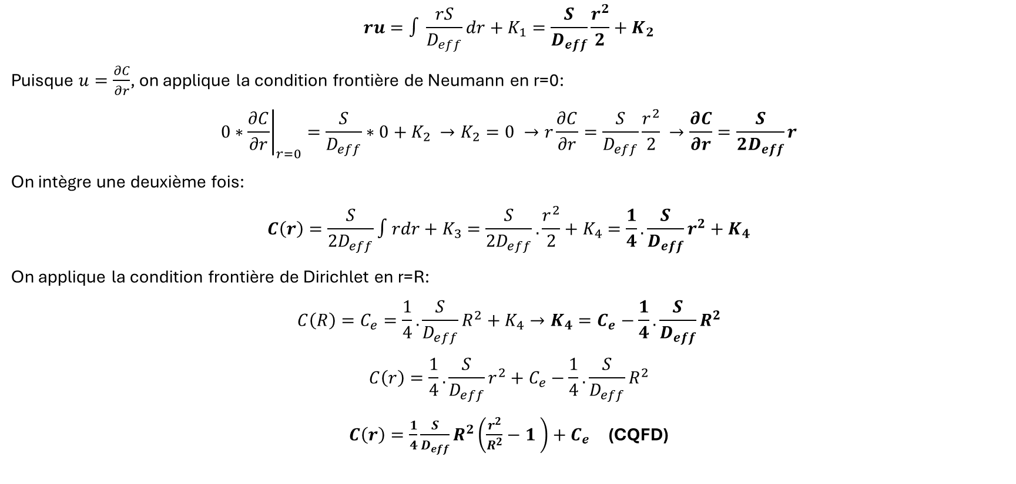
C) Solution analytique en régime stationnaire (suite)
$$ru=∫\frac{rS}{D_{eff}}dr+K_{1}=\frac{S}{D_{eff}}\frac{r^{2}}{2}+K_{2}$$
Puisque $u=\frac{∂C}{∂r}$, on applique la condition frontière de Neumann en r=0:
$$0∗{\left.\frac{∂C}{∂r}\right|}_{r=0}=\frac{S}{D_{eff}}∗0+K_{2} →K_{2}=0 →r\frac{∂C}{∂r}=\frac{S}{D_{eff}}\frac{r^{2}}{2} →\frac{∂C}{∂r}=\frac{S}{{2D}_{eff}}r$$
On intègre une deuxième fois:
$$C\left(r\right)=\frac{S}{{2D}_{eff}}∫rdr+K_{3}=\frac{S}{{2D}_{eff}}.\frac{r^{2}}{2}+K_{4}=\frac{1}{4}.\frac{S}{D_{eff}}r^{2}+K_{4}$$
On applique la condition frontière de Dirichlet en r=R:
$$C\left(R\right)=C_{e}=\frac{1}{4}.\frac{S}{D_{eff}}R^{2}+K_{4}→K_{4}=C_{e}−\frac{1}{4}.\frac{S}{D_{eff}}R^{2}$$
$$C\left(r\right)=\frac{1}{4}.\frac{S}{D_{eff}}r^{2}+C_{e}−\frac{1}{4}.\frac{S}{D_{eff}}R^{2}$$
$C\left(r\right)=\frac{1}{4}\frac{S}{D_{eff}}R^{2}\left(\frac{r^{2}}{R^{2}}−1 \right)+C_{e}$ (CQFD)

Slide 11
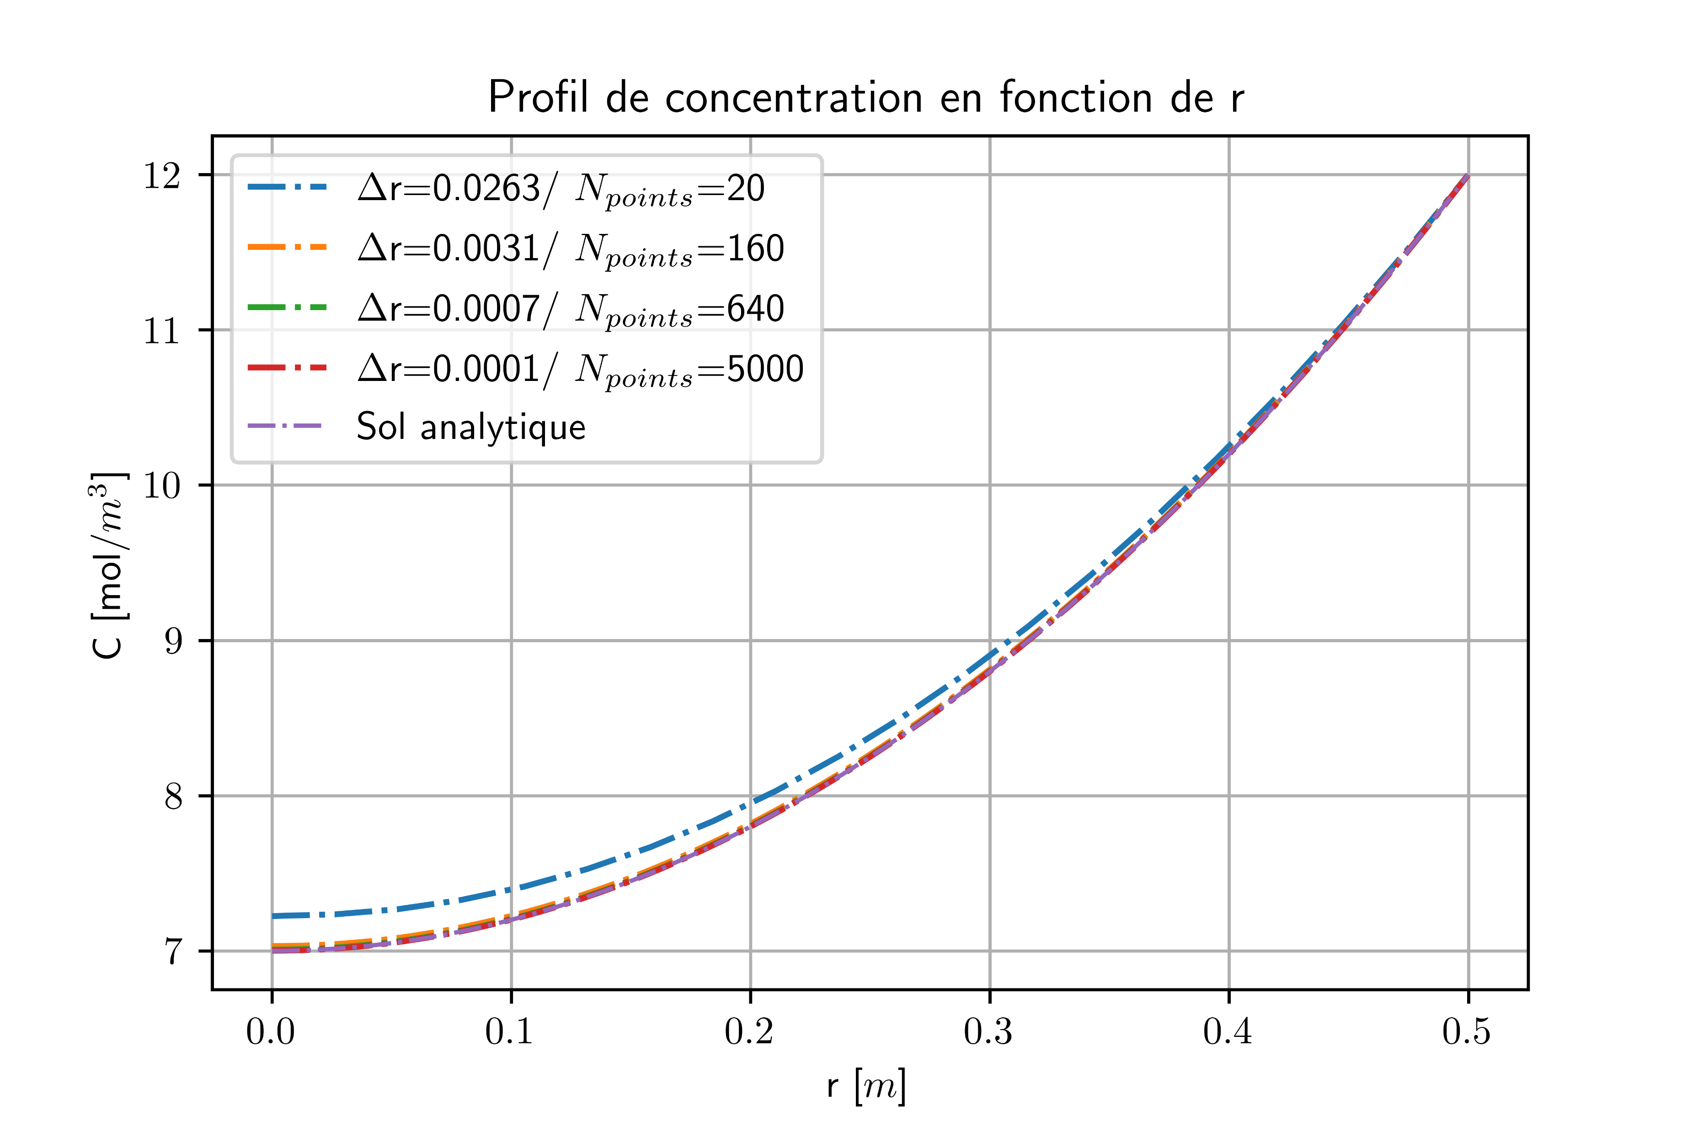
D) Profil de concentration à l’état stationnaire
Notes:
Delta r c’est des metres pas des m-1

Slide 12
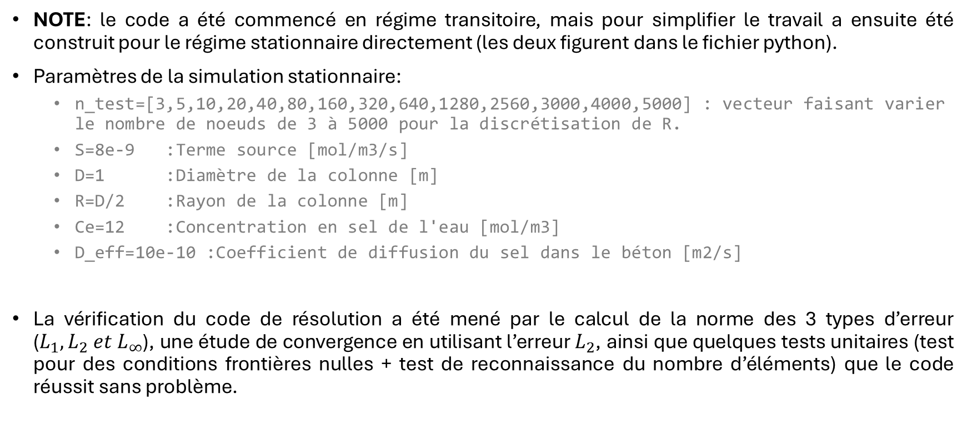
E-a) Paramètres de la simulation stationnaire
NOTE: le code a été commencé en régime transitoire, mais pour simplifier le travail a ensuite été construit pour le régime stationnaire directement (les deux figurent dans le fichier python).
Paramètres de la simulation stationnaire:
n_test=[3,5,10,20,40,80,160,320,640,1280,2560,3000,4000,5000] : vecteur faisant varier le nombre de noeuds de 3 à 5000 pour la discrétisation de R.
S=8e-9 :Terme source [mol/m3/s]
D=1 :Diamètre de la colonne [m]
R=D/2 :Rayon de la colonne [m]
Ce=12 :Concentration en sel de l'eau [mol/m3]
D_eff=10e-10 :Coefficient de diffusion du sel dans le béton [m2/s]
La vérification du code de résolution a été mené par le calcul de la norme des 3 types d’erreur ($L_{1}, L_{2} et L_{∞}$), une étude de convergence en utilisant l’erreur $L_{2}$, ainsi que quelques tests unitaires (test pour des conditions frontières nulles + test de reconnaissance du nombre d’éléments) que le code réussit sans problème.

Slide 13
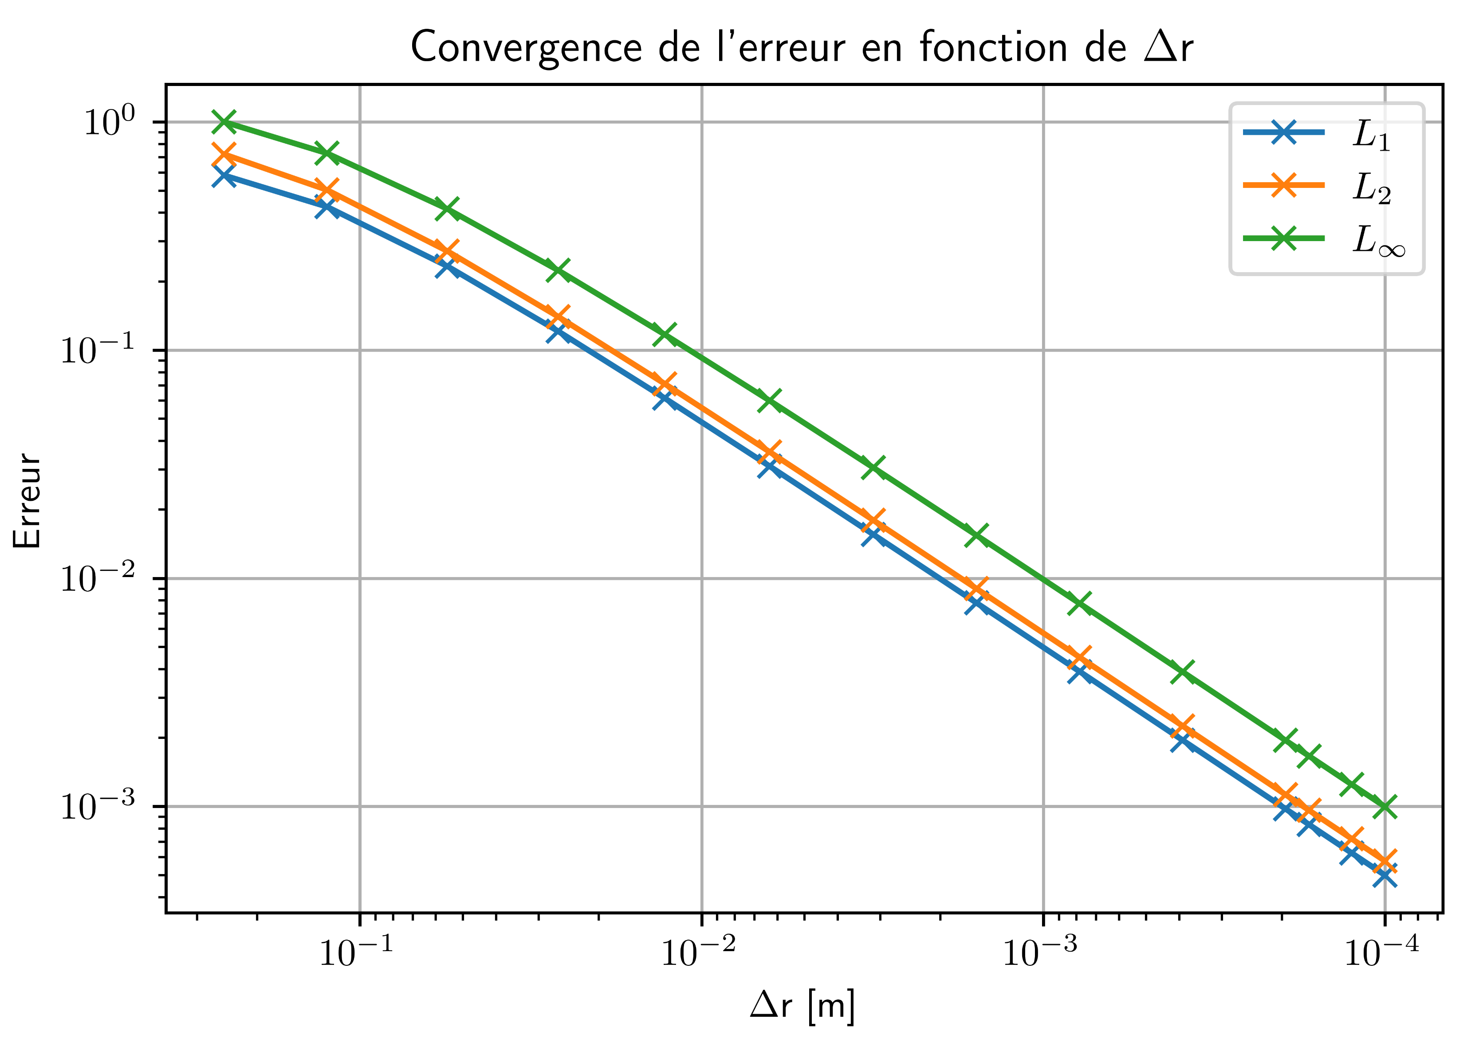
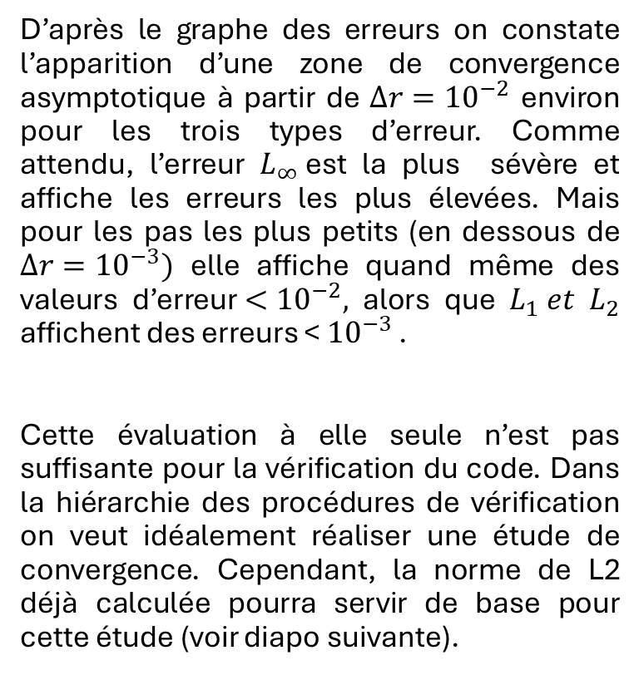
E-b) Vérification avec la norme de l’erreur
D’après le graphe des erreurs on constate l’apparition d’une zone de convergence asymptotique à partir de $Δr={10}^{−2}$ environ pour les trois types d’erreur. Comme attendu, l’erreur $L_{∞}⁡$est la plus sévère et affiche les erreurs les plus élevées. Mais pour les pas les plus petits (en dessous de ${Δr=10}^{−3})$ elle affiche quand même des valeurs d’erreur${ <10}^{−2},$ alors que $L_{1} et L_{2}$ affichent des erreurs < ${10}^{−3}$ .
Cette évaluation à elle seule n’est pas suffisante pour la vérification du code. Dans la hiérarchie des procédures de vérification on veut idéalement réaliser une étude de convergence. Cependant, la norme de L2 déjà calculée pourra servir de base pour cette étude (voir diapo suivante).

Slide 14
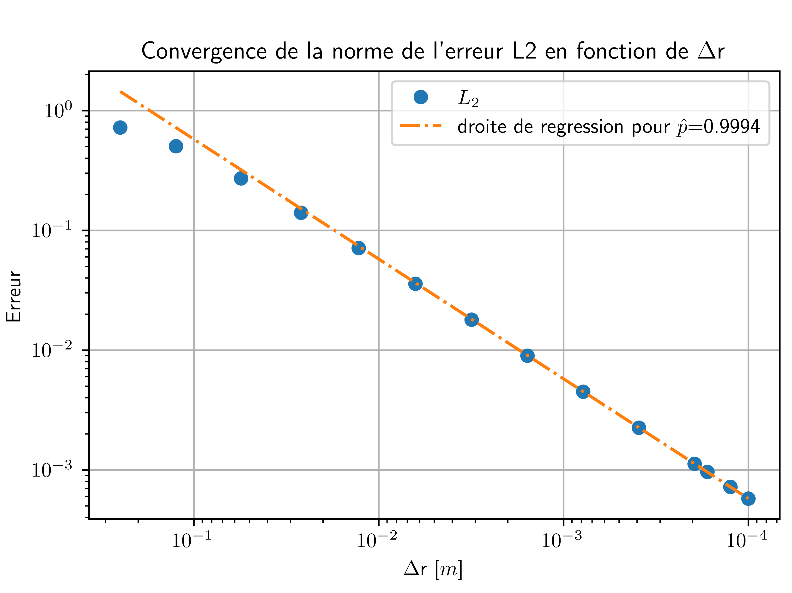
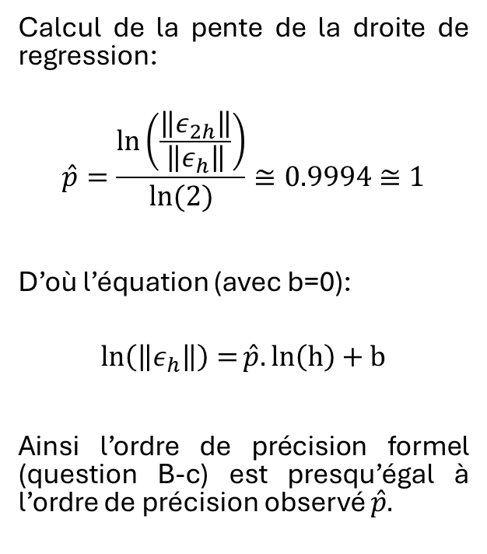
E-b) Vérification avec l’étude de convergence
Calcul de la pente de la droite de regression:
$$\hat{p}=\frac{\ln\left(\frac{\left\|ε_{2h}\right\|}{\left\|ε_{h}\right\|}\right)}{\ln{(2)}}≅0.9994≅1$$
D’où l’équation (avec b=0):
$$\ln\left(\left\|ε_{h}\right\|\right)=\hat{p}.ln\left(h\right)+b$$
Ainsi l’ordre de précision formel (question B-c) est presqu’égal à l’ordre de précision observé $\hat{p}.$

Slide 15
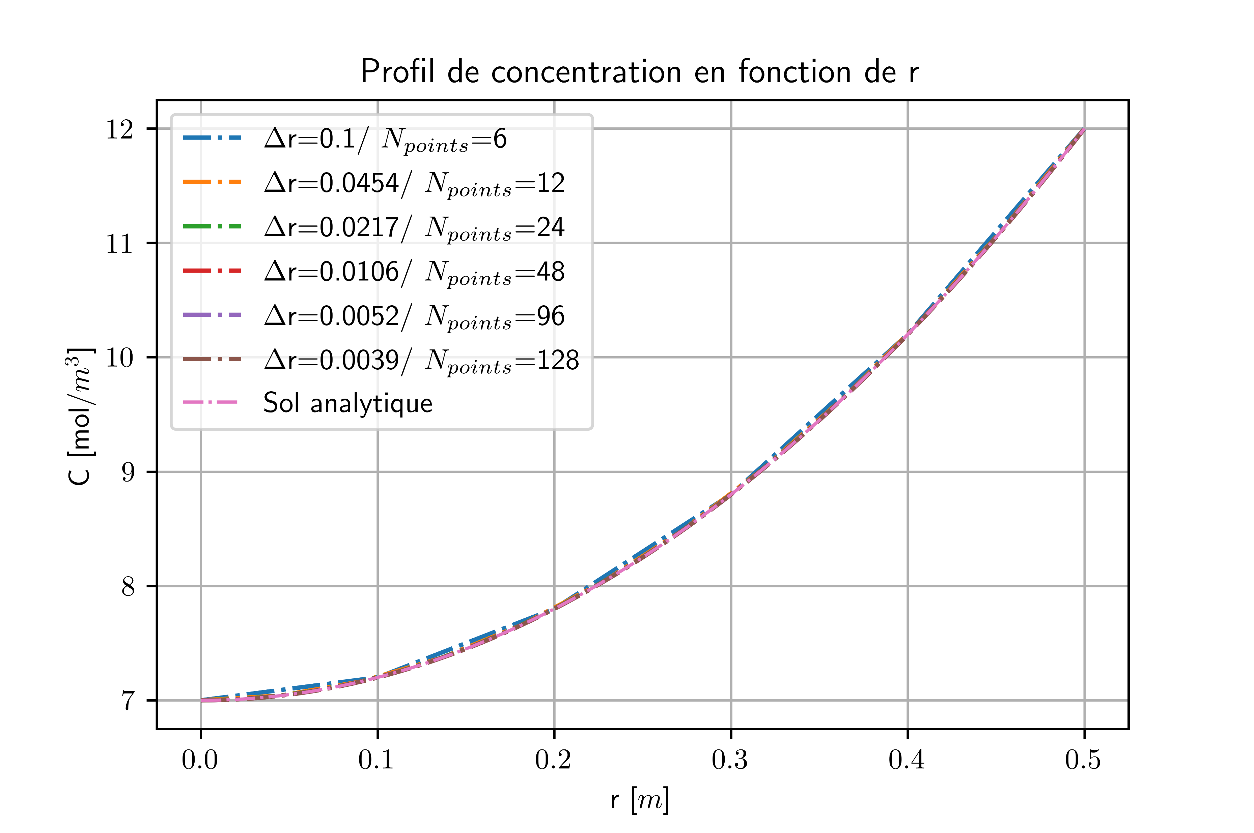
F-a) Reprise avec schémas d’ordre 2 - vérification
On observe que le schéma d’ordre 2 converge avec un nombre très petit de nœuds. Dès N=12 la solution numérique est presque confondue avec la solution analytique.
On observe aussi que les courbes se rejoignent non seulement à r=0.5m (condition de Dirichlet), mais aussi à r=0 (condition de Neumann), et ceci grâce au schéma centré choisi pour représenter la dérivée première.

Slide 16
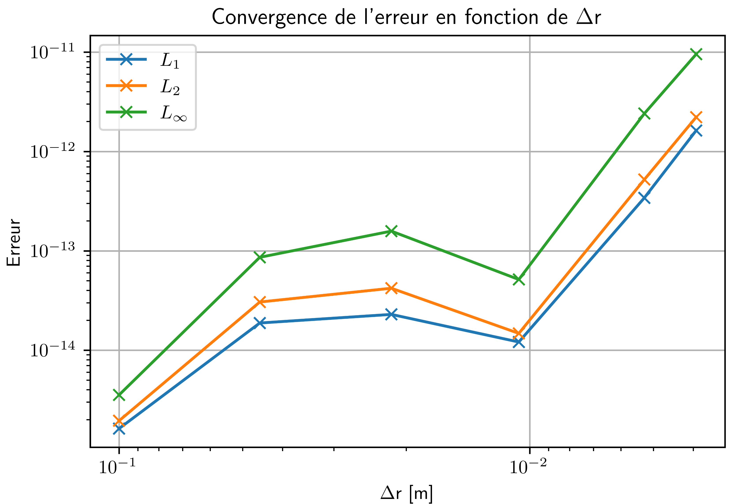
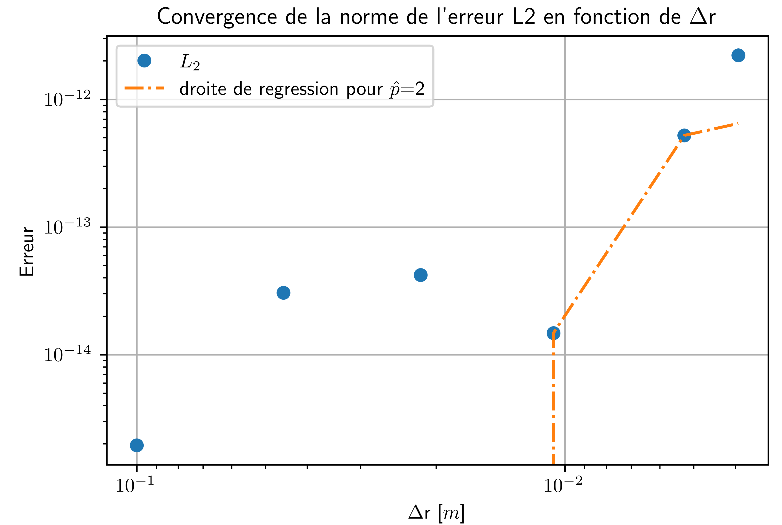
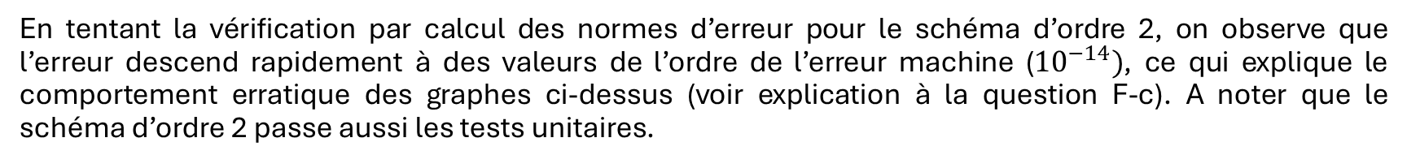
F-a) Reprise avec schémas d’ordre 2 – verification (suite)
En tentant la vérification par calcul des normes d’erreur pour le schéma d’ordre 2, on observe que l’erreur descend rapidement à des valeurs de l’ordre de l’erreur machine (${10}^{−14})$, ce qui explique le comportement erratique des graphes ci-dessus (voir explication à la question F-c). A noter que le schéma d’ordre 2 passe aussi les tests unitaires.

Slide 17

F-b) Comparaison des profils de concentration
Schéma d’ordre 1 | Schéma d’ordre 2
Les deux schémas se rapprochent éventuellement de la solution analytique. Mais on observe que pour l’ordre 1, les courbes ne se superposent pas avant un pas $Δr=0.0001 m$(courbe rouge: 5000 nœuds). Alors que pour l’ordre 2, il suffit de 12 points avec un pas ~ 450 fois plus grand pour atteindre le même résultat.

Slide 18
F-c) Commentaires
La solution numérique obtenue par le schéma d’ordre 2 épouse Presque parfaitement la solution analytique. Mais l’analyse de convergence n’aboutit pas. Ceci est dû au fait que l’ordre du schéma choisi pour la MDF est égal à l’ordre de l’équation différentielle, ce qui mène à une representation exacte du problème et donc à des erreurs negligeables.
Le code de résolution du problème stationnaire par MDF semble donc jusqu’à là vérifié.

